Slide 1
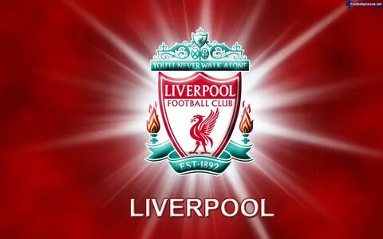
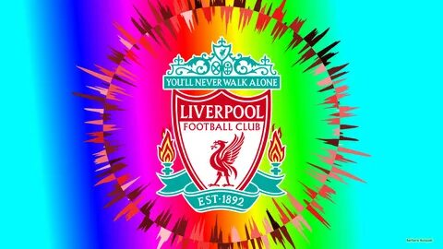
Sport Jamo.
Liverpool

Slide 2
Liverpul F.K. Liverpul Futbol Klubi Angliyaning Liverpul shahrida joylashgan professional futbol klubi bo'lib, Angliya futbolining eng yuqori toifasi bo'lgan Premer-ligada ishtirok etadi. 1892 yilda tashkil etilgan klub keyingi yili Futbol ligasiga qo'shildi va tashkil topganidan beri "Enfild"da o'ynab kelmoqda. "Liverpul" Angliya futbolidagi yirik sovrinlar bo'yicha eng muvaffaqiyatli klub hisoblanadi. Mamlakat ichida klub o'n to'qqizta Liga chempionligini, sakkizta Angliya kubogini, rekord darajadagi to'qqizta Liga kubogini va o'n beshta FA Community Shieldni qo'lga kiritdi. Xalqaro musobaqalarda klub oltita evrokubokni, boshqa ingliz klublaridan ko'ra ko'proq, uchta UEFA kubogini, to'rtta UEFA Superkubogini, shuningdek, Angliya rekordini va bir marta FIFA klublar o'rtasidagi jahon chempionatini qo'lga kiritdi. Klub 1970 va 1980 yillarda Bill Shenkli, Bob Peysli, Jo Fagan va Kenni Dalglish klubni birgalikda o’n bitta Liga chempionligi, bir nechta ichki kuboklar va to'rtta evrokuboklarga olib chiqqanlarida, klub o'zini ingliz va Evropa futbolida asosiy kuch sifatida ko'rsatdi. Nisbatan kam vaqtdan so’ng.

Slide 3
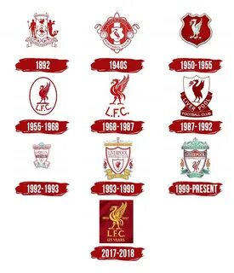
"Liverpul" 2005 yilda Rafael Benites va 2019 yilda Yurgen Klopp qo'l ostida yana evrokuboklarni qo'lga kiritdi va 2020 yilda Premer-liga davridagi birinchi ichki chempionat chempionligini qo'lga kiritdi."Liverpul" dunyodagi eng ko'p qo'llab-quvvatlanadigan klublardan biri, shuningdek, eng qimmatli klublardan biri. Klub Mersisayd derbisida shaharlararo raqib bo'lgan "Manchester Yunayted" va mahalliy muxolifat "Everton" bilan uzoq yillik raqobatga ega. 1964 yilda Shenkli qo'l ostidagi jamoa qizil ko'ylak va oq shortidan o'sha paytdan beri ishlatib kelinayotgan to'liq qizil rangli uy chizig'iga o'zgardi. Klub madhiyasi - "Siz hech qachon yolg'iz yurmaysiz".

Slide 4
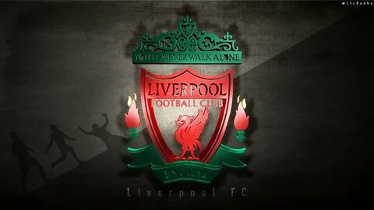
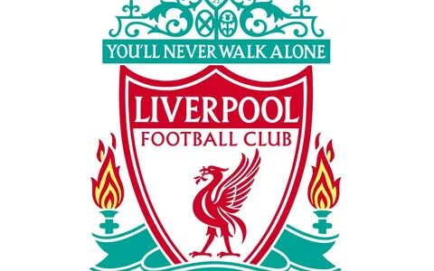
Janjal
Klub tarafdorlari ikkita katta fojiaga duch kelishdi. Birinchisi, 1985 yilda Bryusselda bo'lib o'tgan Evropa kubogi finalida devorning qulashi natijasida 39 kishi halok bo'lgan Heyzel stadionidagi falokat edi. Qurbonlarning aksariyati italiyaliklar va tribunadagi zo‘ravonlikdan qochgan “Yuventus” muxlislari edi. Natijada UEFA boshqa barcha ingliz jamoalarini besh yilga, «Liverpul»ni esa olti yilga yevrokuboklardan chetlashtirdi. Ikkinchisi, 1989-yildagi Hillsborodagi falokat bo‘lib, unda 97 nafar “Liverpul” tarafdorlari perimetri devoriga urilib halok bo‘lgan edi. Teylor hisobotining tavsiyalari Angliya futbolining yuqori ikki pog'onasida joylashgan barcha o'rindiqli stadionlar foydasiga to'siq bilan o'ralgan tik teraslarni yo'q qilishga olib keldi. Adolat uchun uzoq davom etgan targ'ibot-tashviqot ishlari qo'shimcha tekshiruvlar, komissiyalar va mustaqil hay'atlarni ko'rdi va natijada muxlislarni oqladi.

Slide 5
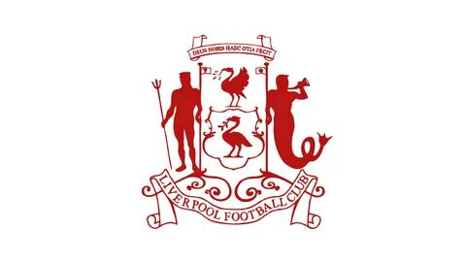
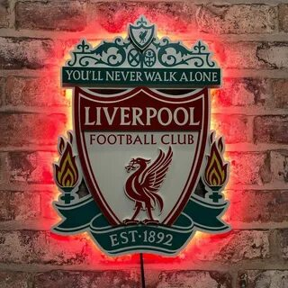
Tarixi
Liverpul F.C. "Everton" qo'mitasi va klub prezidenti va "Enfild"dagi yer egasi Jon Xolding o'rtasidagi kelishmovchilikdan keyin tashkil etilgan. Stadionda sakkiz yil o'tgach, Everton 1892 yilda Gudison Parkiga ko'chib o'tdi va Xolding Liverpul FKga asos soldi. Enfildda o'ynash. Dastlab "Everton F.C. and Athletic Grounds Ltd" (qisqacha "Everton Athletic") deb nomlangan klub Liverpul F.C.ga aylandi. 1892 yilning martida va uch oy o'tgach, futbol assotsiatsiyasi klubni Everton sifatida tan olishdan bosh tortganidan so'ng rasmiy tan olindi.

Slide 6
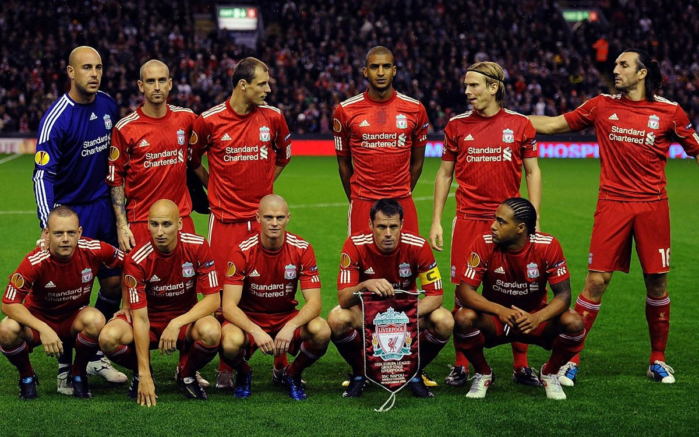
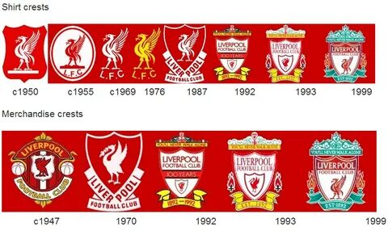
"Liverpul" o'zining birinchi o'yinini 1892 yil 1 sentyabrda Roterxem Taunga qarshi mavsumoldi o'rtoqlik uchrashuvida o'tkazdi va unda 7:1 hisobida g'alaba qozondi. "Liverpul"ning "Roterxem"ga qarshi maydonga tushgan jamoasi butunlay shotland o'yinchilaridan iborat edi - o'sha paytlarda Shotlandiyadan Angliyaga o'ynash uchun kelgan o'yinchilar shotlandiyalik professorlar nomi bilan mashhur edi. Menejer Jon MakKenna Shotlandiyaga skautlik safaridan so'ng o'yinchilarni jalb qilgan edi - shuning uchun ular "Maclar jamoasi" sifatida tanildi

Slide 7
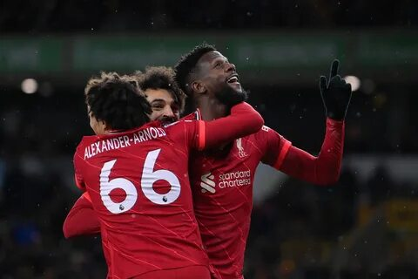
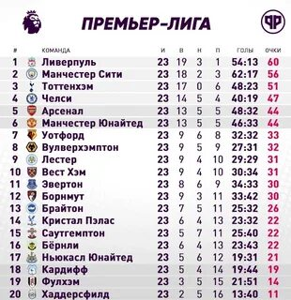
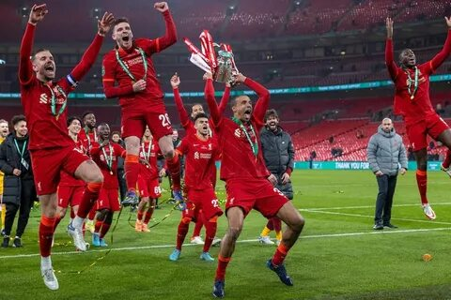
Jamoa o'zining debyut mavsumida Lankashir ligasida g'olib chiqdi va 1893-94 yilgi mavsum boshida Futbol Ligasi Ikkinchi Divizioniga qo'shildi. 1896-yilda klub birinchi divizionga ko'tarilgandan so'ng Tom Uotson menejer etib tayinlandi. U 1901-yilda Liverpulni birinchi liga chempionligiga olib keldi, 1906 yilda yana g'alaba qozondi.

Slide 8
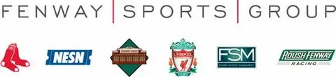
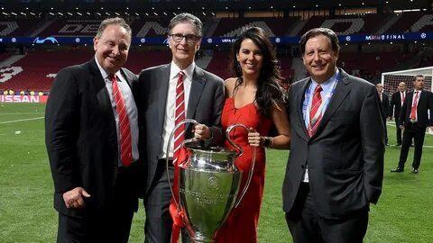
"Liverpul" 1914 yilda "Byornli"ga 1:0 hisobida mag'lub bo'lib, Angliya kubogi finaliga chiqdi. U 1922 va 1923 yillarda ketma-ket Liga chempionligini qo'lga kiritdi, biroq 1946–47 yilgi mavsumgacha boshqa sovrin yutmadi, o'shanda klub sobiq "Vest Xem Yunayted" markaziy yarim himoyachisi Jorj Kay nazorati ostida beshinchi marta Birinchi divizionni qo'lga kiritdi
Klub rasmiylari
Egasi: Amerika Qo'shma Shtatlari Fenway Sports Group
Faxriy hayot prezidenti: Angliya Devid Mures
Elchilar: Uels Ian Rush, Angliya Robbi Fauler, Angliya Maykl Ouen

Slide 9
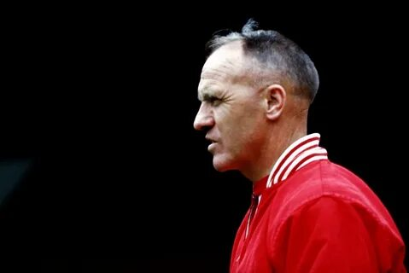
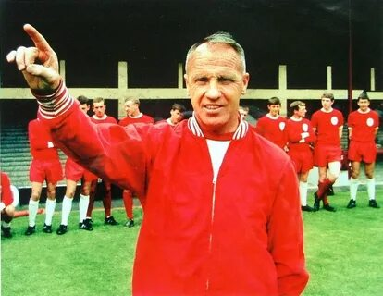
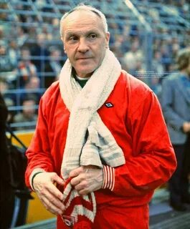
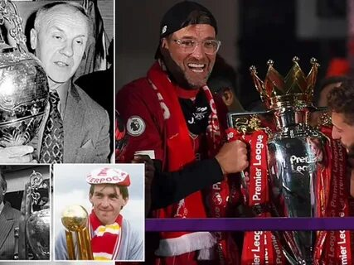
"Liverpul" 1950 yilda "Arsenal"ga qarshi o'ynab, ikkinchi marta Kubok finalida mag'lubiyatga uchradi. Klub 1953–54 yilgi mavsumda Ikkinchi divizionga tushib ketdi. 1958-1959 yillardagi Angliya kubogida "Liverpul" boshqa ligadagi "Worcester City"ga 2:1 hisobida mag'lub bo'lganidan ko'p o'tmay, Bill Shenkli bosh murabbiy etib tayinlandi. Kelgach, u 24 o'yinchini qo'yib yubordi va Enfilddagi o'yinchoqlar saqlanadigan xonani murabbiylar strategiyani muhokama qiladigan xonaga aylantirdi; bu erda Shenkli va boshqa "Boot Room" a'zolari Jo Fagan, Ruben Bennett va Bob Peysli jamoani qayta shakllantirishni boshladilar.

